Slide 1



Slide 2

引言
烷烃：正辛烷、异辛烷、 2,2-二甲基丁烷
烯烃：反-2-己烯、顺-2-己烯、1-丁烯
炔烃：丙炔、苯乙炔
芳香烃：甲苯、二甲苯（邻、间、对）
醇、酚和醚：正丁醇、2-丁醇、叔丁醇、苯酚、乙醚、苯甲醚
醛和酮：乙醛、苯乙酮
羧酸及其衍生物：丙酸、苯乙酸、乙酰氯、乙酸甲酯、
乙酸苄酯、乙酸酐、苯甲酰胺
含氮有机化合物：苯胺、乙二胺
备注:
点击红外谱图中的波数按钮可在右图中看到其振动模式

Slide 3
引言
通过对大量有机化合物红外光谱图的研究发现，红外光谱图中在一定频率范围内出现的谱峰是由某些化学键的振动所产生的。本内容将归纳常见简单有机化合物的主要红外吸收所对应的化学键振动模式。
本内容中所涉及的红外光谱图均来源于网络数据库：
http://webbook.nist.gov/chemistry/
http://riodb01.ibase.aist.go.jp/sdbs/cgi-bin/direct_frame_top.cgi

Slide 4
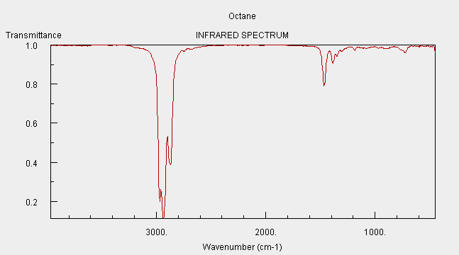

正辛烷:
2941cm⁻¹：C—H键伸缩振动
1386cm⁻¹：甲基C—H键弯曲振动
729cm⁻¹：亚甲基C—H键面内摇摆

Slide 5
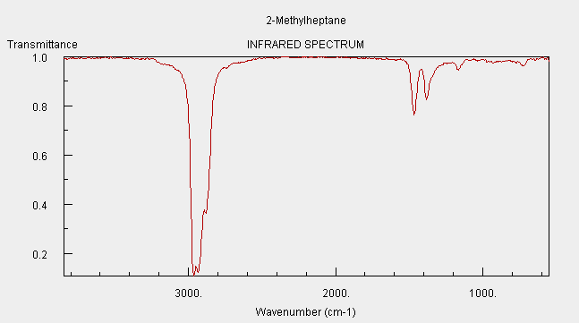

异辛烷:
2934cm⁻¹：C—H键伸缩振动
1377cm⁻¹：甲基C—H键弯曲振动

Slide 6
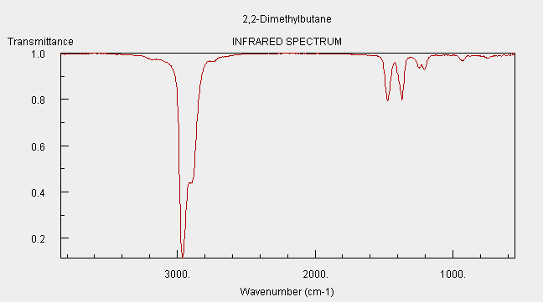
2,2-二甲基丁烷:
2964cm⁻¹：C—H键伸缩振动
1365cm⁻¹：甲基C—H键弯曲振动

Slide 7
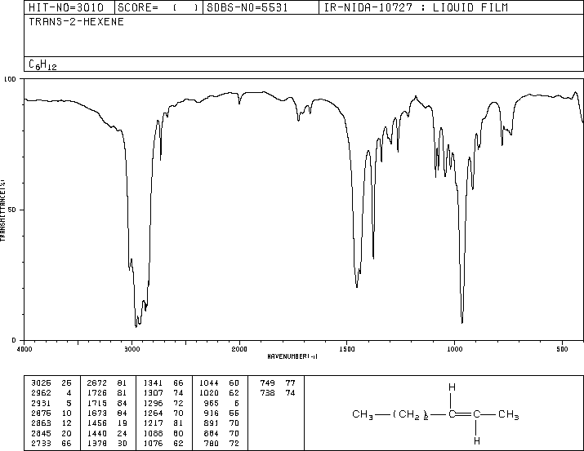
反-2-己烯:
3023cm⁻¹：=C—H键伸缩振动
2950cm⁻¹：C—H键伸缩振动
1700cm⁻¹：C=C键伸缩振动
1456cm⁻¹：甲基、亚甲基C—H键弯曲振动
1378cm⁻¹：甲基C—H键弯曲振动
980cm⁻¹：=C—H键弯曲振动

Slide 8
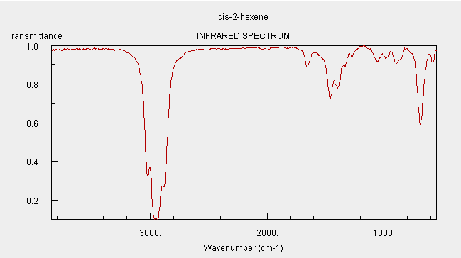
顺-2-己烯:
3025cm⁻¹：=C—H键伸缩振动
2952cm⁻¹：C—H键伸缩振动
1650cm⁻¹：C=C键伸缩振动
1462cm⁻¹：甲基、亚甲基C—H键弯曲振动
1395cm⁻¹：甲基C—H键弯曲振动
678cm⁻¹：=C—H键弯曲振动

Slide 9
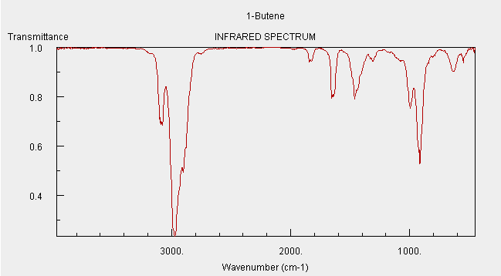
1-丁烯:
3090cm⁻¹：=C—H键伸缩振动
2967cm⁻¹：C—H键伸缩振动
1462cm⁻¹：甲基、亚甲基C—H键弯曲振动
1378cm⁻¹：甲基C—H键弯曲振动
914cm⁻¹：=C—H键弯曲振动
780cm⁻¹：=C—H键面内摇摆振动

Slide 10
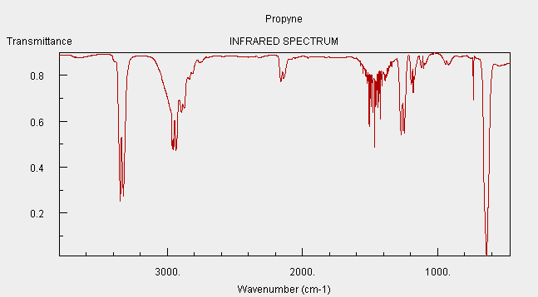
丙炔:
3349cm⁻¹：端基炔C—H键伸缩振动
2142cm⁻¹：C≡C键伸缩振动

Slide 11
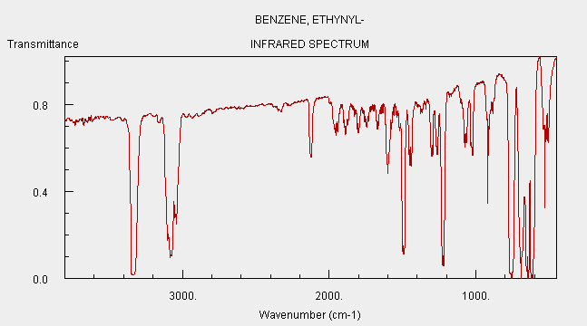
苯乙炔:
3331cm⁻¹：端基炔C—H键伸缩振动
3077cm⁻¹：芳环C—H键伸缩振动
2119cm⁻¹： C≡C键伸缩振动
1600、1489、1446cm⁻¹：芳环骨架C—C键伸缩振动
710～690,770 ～ 730cm⁻¹：单取代苯环C-H键弯曲振动

Slide 12
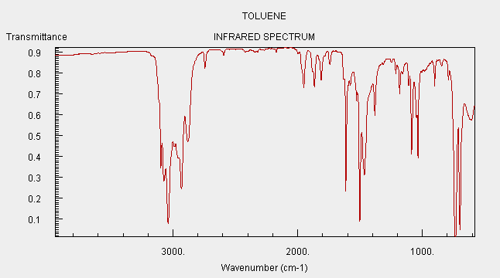
甲苯:
3080cm⁻¹：芳环C—H键伸缩振动
1600、1500cm⁻¹：芳环骨架C—C键伸缩振动
1380cm⁻¹：甲基C—H键弯曲振动
710 ～ 690,770 ～ 730cm⁻¹：单取代苯环C—H键弯曲振动

Slide 13
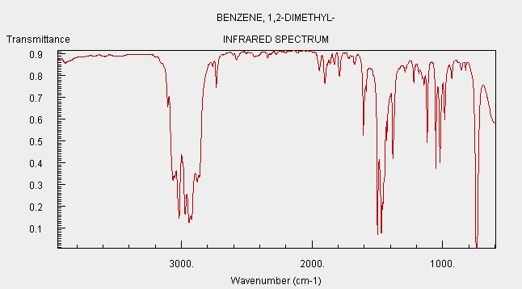
邻二甲苯:
3080cm⁻¹：芳环C—H键伸缩振动
1600cm⁻¹：芳环骨架C—C键伸缩振动
1381cm⁻¹：甲基C—H键弯曲振动
710 ～ 690cm⁻¹：邻二取代苯环C—H键弯曲振动

Slide 14
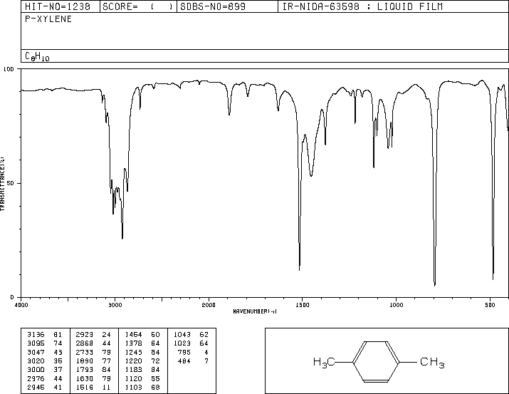
对二甲苯
3080cm⁻¹：芳环C—H键伸缩振动
1520、1450cm⁻¹：芳环骨架C—C键伸缩振动
1380cm⁻¹：甲基C—H键弯曲振动
833cm⁻¹：对二取代苯环C—H键弯曲振动

Slide 15
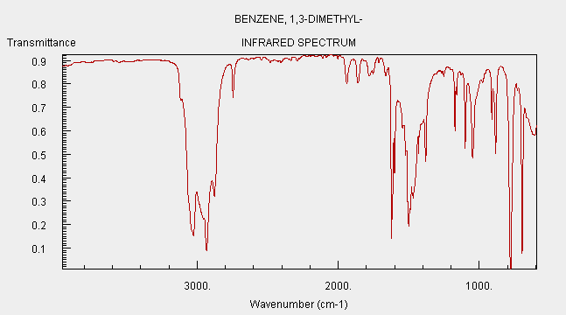
间二甲苯
3080cm⁻¹：芳环C—H键伸缩振动
1600、1500cm⁻¹：芳环骨架C—C键伸缩振动
1380cm⁻¹：甲基C—H键弯曲振动
810、710cm⁻¹：对二取代苯环C—H键弯曲振动

Slide 16
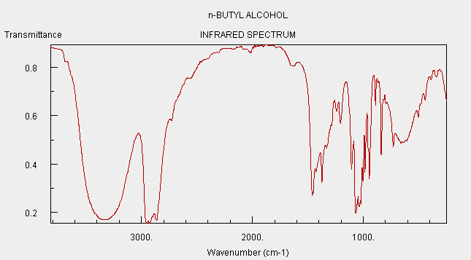
正丁醇:
3600cm⁻¹：羟基O—H键伸缩振动
1085cm⁻¹：伯醇C—O键伸缩振动

Slide 17
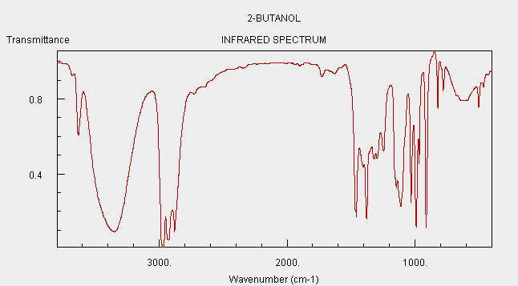
2-丁醇
3600cm⁻¹：羟基O—H键伸缩振动
1125cm⁻¹：仲醇C—O键伸缩振动

Slide 18
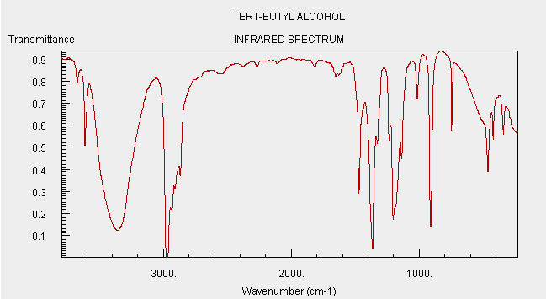
叔丁醇
3600cm⁻¹：羟基O—H键伸缩振动
1200cm⁻¹：叔醇C—O键伸缩振动

Slide 19
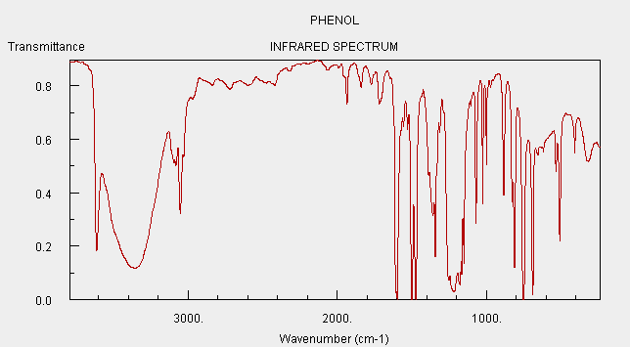
苯酚
3600cm⁻¹：羟基O—H键伸缩振动
3080cm⁻¹：芳环C—H键伸缩振动
1600、1500cm⁻¹：芳环骨架C—C键伸缩振动
1230cm⁻¹： C—O键伸缩振动
710、750cm⁻¹：单取代苯环C—H键弯曲振动

Slide 20
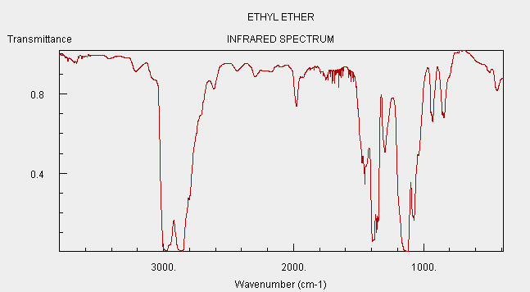
乙醚
1378cm⁻¹：甲基C—H键弯曲振动
1150cm⁻¹：C—O键伸缩振动

Slide 21
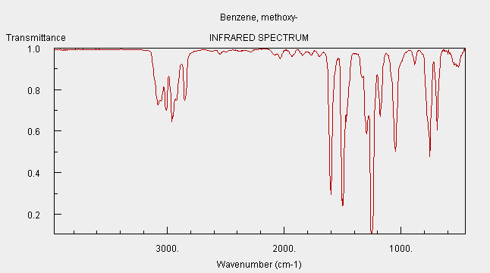
苯甲醚
3080cm⁻¹：芳环C—H键伸缩振动
1600、1500cm⁻¹：芳环骨架C—C键伸缩振动
1379cm⁻¹：甲基C—H键弯曲振动
1270、1050cm⁻¹： C—O键伸缩振动
700,790cm⁻¹：单取代苯环C—H键弯曲振动

Slide 22
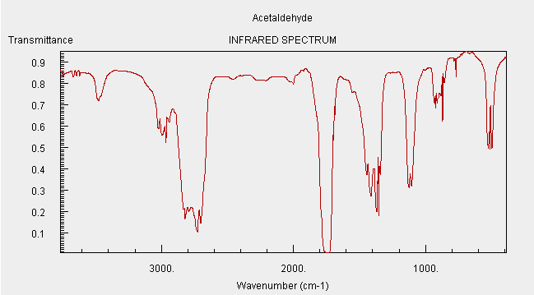
乙醛
2846cm⁻¹：饱和C—H键伸缩振动
2733cm⁻¹：醛基C—H键伸缩振动
1727cm⁻¹：C=O键伸缩振动
1350cm⁻¹：甲基C—H键弯曲振动

Slide 23
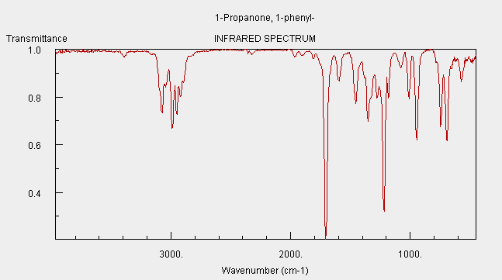
苯乙酮
3063cm⁻¹：芳环C—H键伸缩振动
2976cm⁻¹：饱和C—H键伸缩振动
1686cm⁻¹： C=O键伸缩振动
1599、1583cm⁻¹：芳环骨架C—C键伸缩振动
1360cm⁻¹：甲基C—H键弯曲振动
761,691cm⁻¹：单取代苯环C—H键弯曲振动

Slide 24
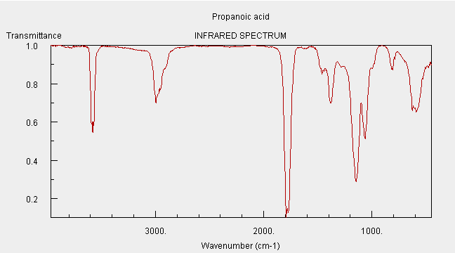
丙酸（气相）
3600cm⁻¹：羧基O—H键伸缩振动
1725cm⁻¹：羧基C=O键伸缩振动

Slide 25
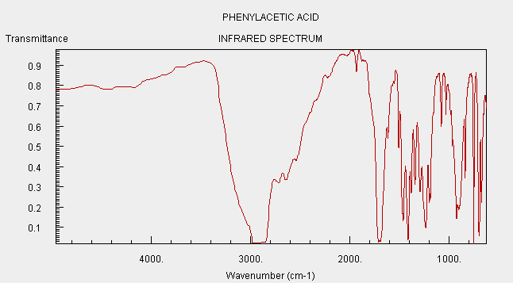
苯乙酸
3000cm⁻¹：羧基O—H键伸缩振动
1725cm⁻¹：羧基C=O键伸缩振动

Slide 26
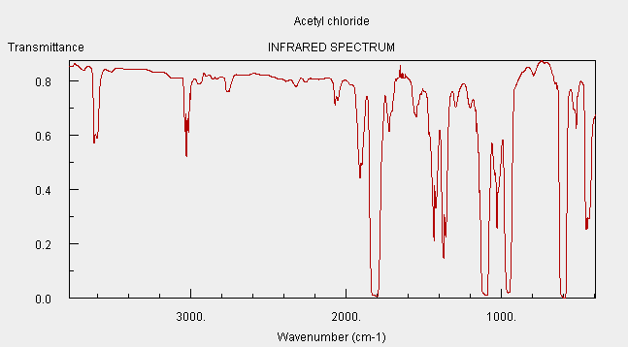
乙酰氯
1900cm⁻¹：C—O键伸缩振动

Slide 27
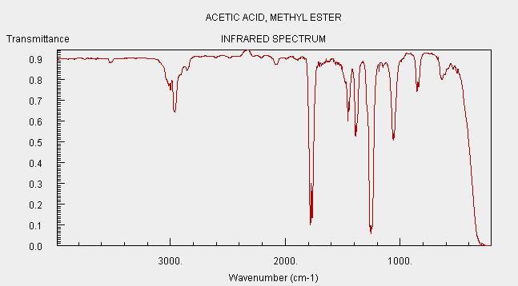
乙酸甲酯
1750cm⁻¹：C=O键伸缩振动
1300、1050cm⁻¹：C—O键伸缩振动

Slide 28
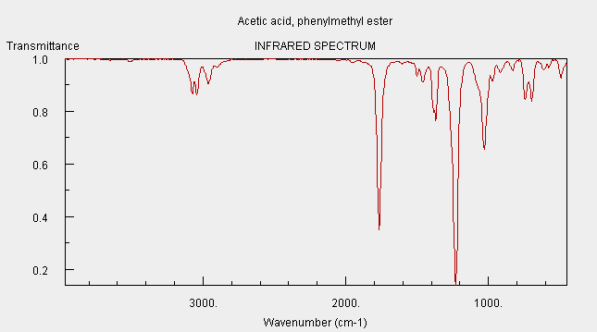
乙酸苄酯
1750cm⁻¹：C=O键伸缩振动
1240、1050cm⁻¹：C—O键伸缩振动

Slide 29
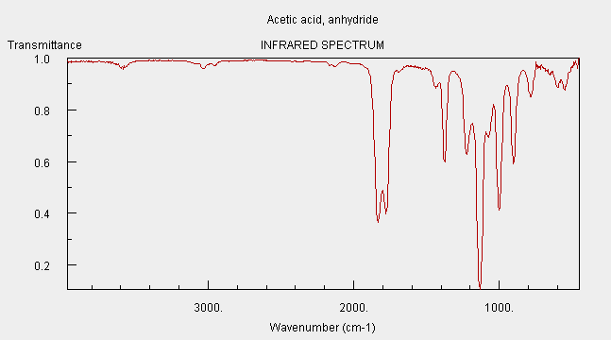
乙酸酐
1850、1750cm⁻¹：C=O键伸缩振动

Slide 30
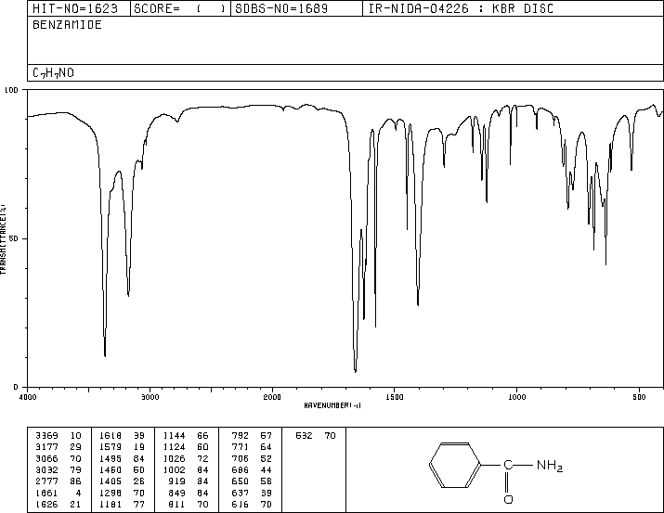
苯甲酰胺
3550cm⁻¹：N—H键伸缩振动
1690cm⁻¹：C=O键伸缩振动

Slide 31
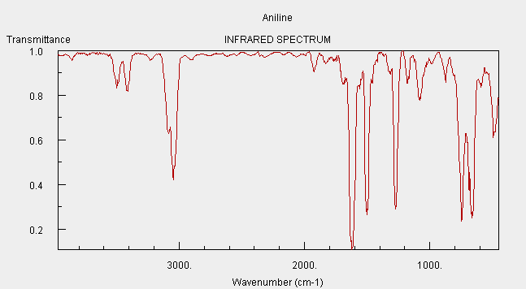
苯胺
3429、3354cm⁻¹：N—H键伸缩振动
1621cm⁻¹：N—H键弯曲振动
1312cm⁻¹： C—N键伸缩振动

Slide 32
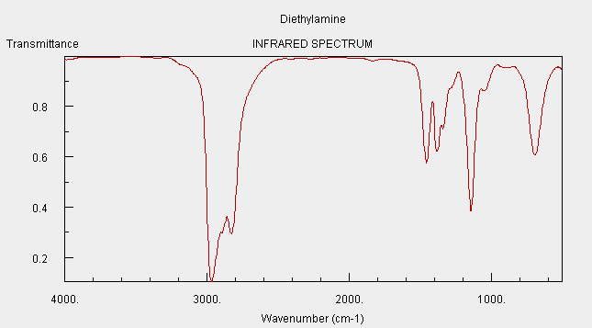
二乙胺
3281cm⁻¹：N—H键伸缩振动
2968cm⁻¹：C—H键伸缩振动
1452cm⁻¹：甲基、亚甲基C—H键弯曲振动
1378cm⁻¹： 甲基C—H键弯曲振动
1138cm⁻¹：C—N键伸缩振动
727cm⁻¹：N—H键弯曲振动

